Slide 1

Звіт за перший рік навчання в аспірантурі
2022-2023
ДНУ «НТК «Інститут монокристалів» НАНУ»
аспірантки ТІМОНІНОЇ Алвард
спеціальність 102 «Хімія»
Науковий керівник:
к.х.н., с.д.
К. М. Бєліков

Slide 2
Фотокаталітичне розкладання деяких органічних ксенобіотиків у водних розчинах на оксидних наноматеріалах
Метою дослідження є встановлення закономірностей протікання реакцій окислення ряду пестицидів, антибіотиків та поліциклічних ароматичних вуглеводнів в гетерогенних системах з використанням фотокаталізаторів на основі TiO₂ та TiOF₂.
Задачі:
отримати та характеризувати ряд фотокаталізаторів на основі TiO₂ та TiOF₂ хімічно модифікованих катіонними домішками та оксидами металів;
дослідити вплив умов збудження фотокаталітичних реакцій на повноту окислення вихідних речовин;
вивчити кінетику реакцій фотокаталітичного розкладання при використанні як джерел збудження ультрафіолетового випромінювання (254 нм) та модельного сонячного світла;
ідентифікувати проміжні та кінцеві продукти розкладу цільових сполук;
визначити оптимальні умови фотокаталітичної деградації для кожного з класів досліджуваних сполук.

Slide 3
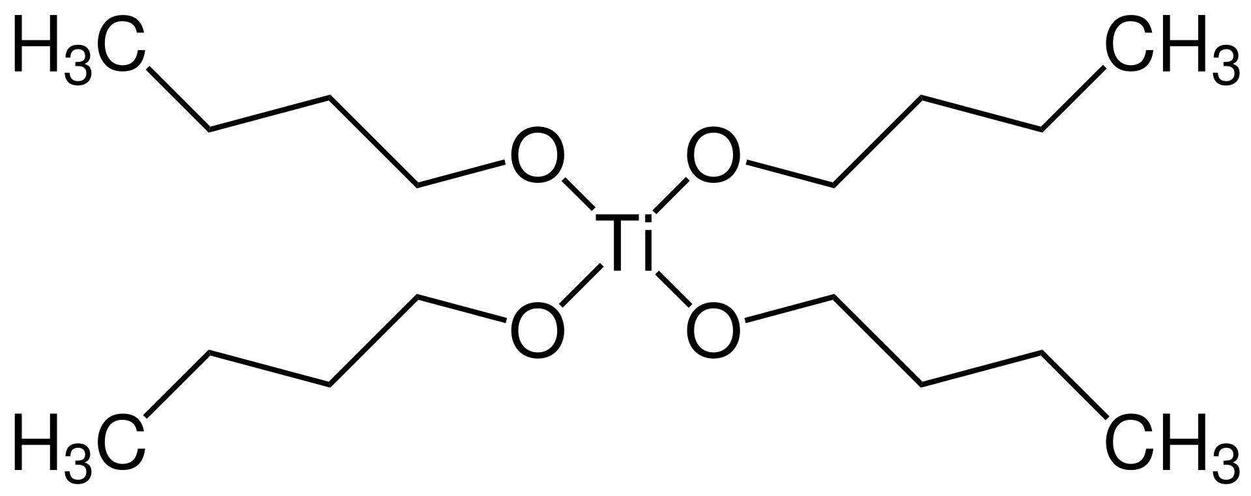
Синтез зразків TiO₂ та TiOF₂
TiO₂ (неорганічні прекурсори)
TiOF₂ (золь-гель синтез)
TiO_{2,} 10М NaOH або 18М KOH
110-120 °C; 24 год.
перемішування
EtOH, HF; 1,5 год.
100 °C; 0,5 або 2 год.
фільтрування
фільтрування
диспергування в 5М NaOH
110 °C
500 °C
400 °C
TiOF₂
TiOF_{2 модифікований NaOH}

Slide 4
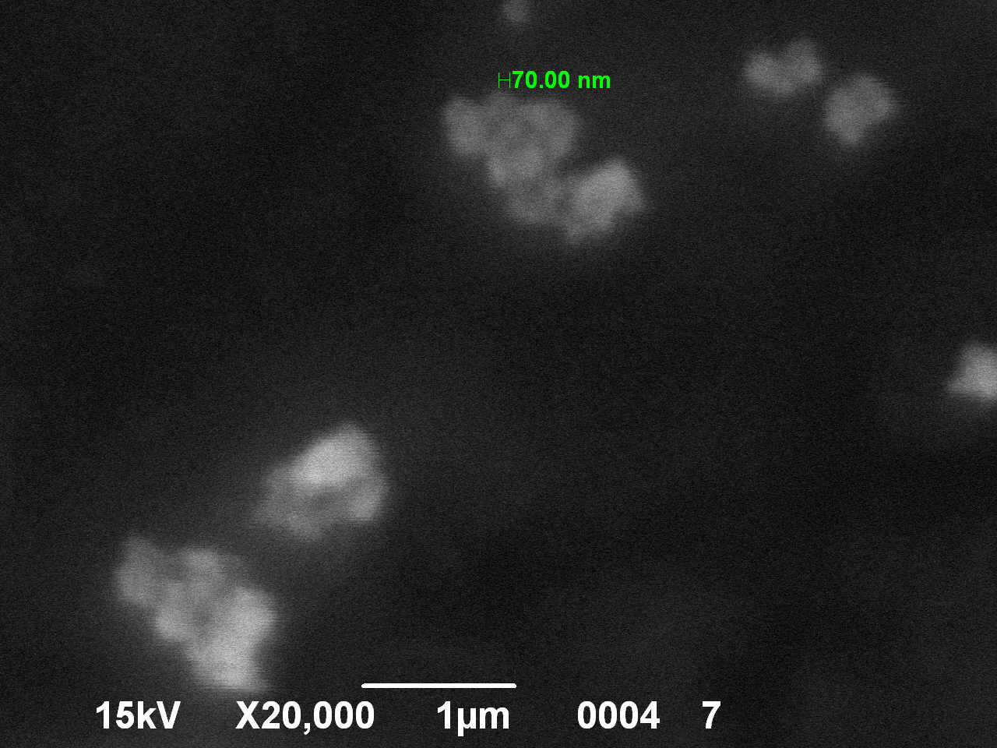
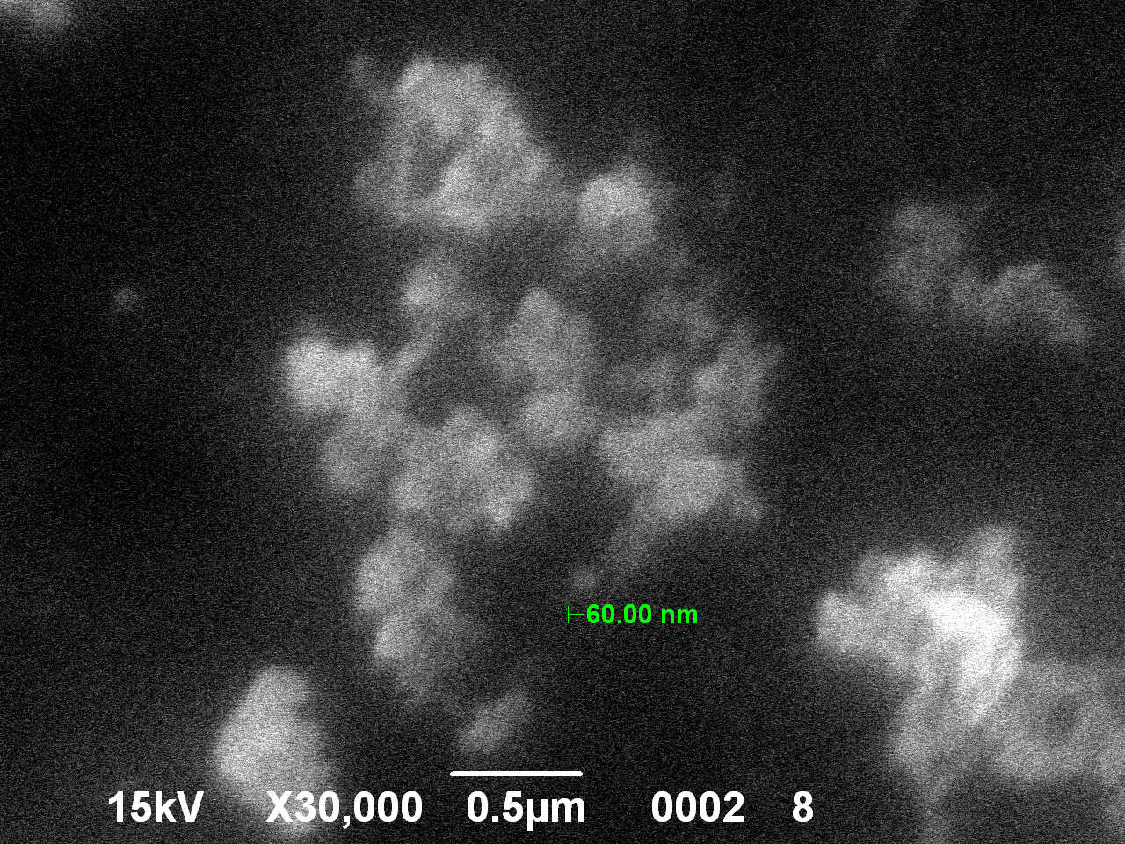
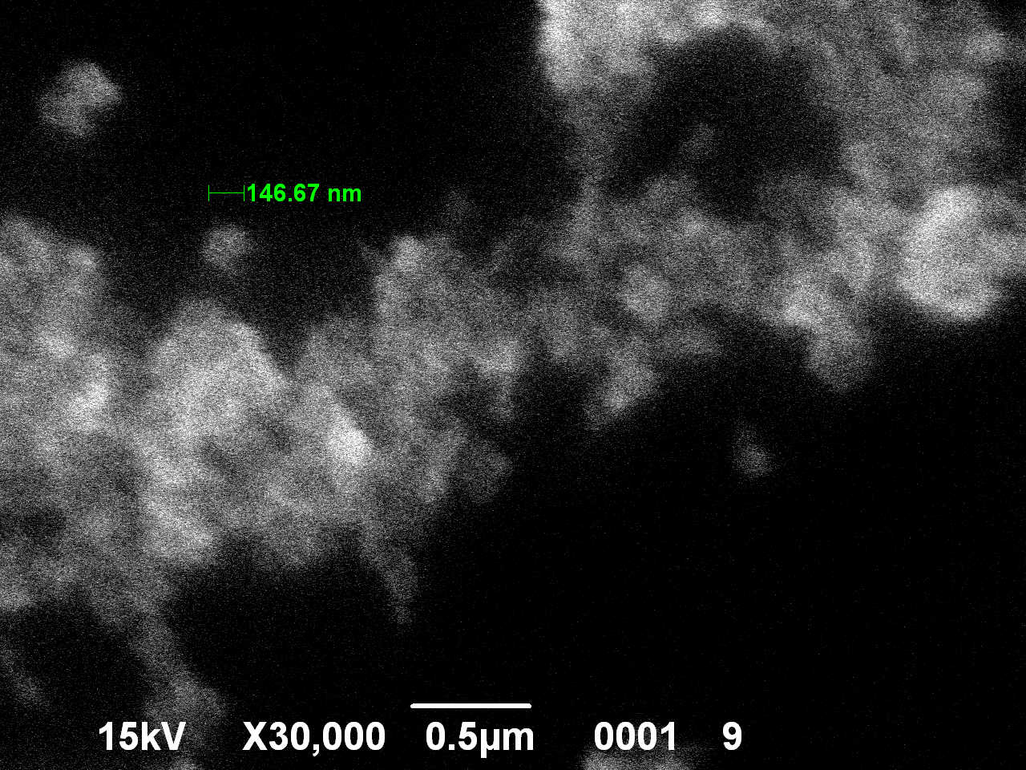
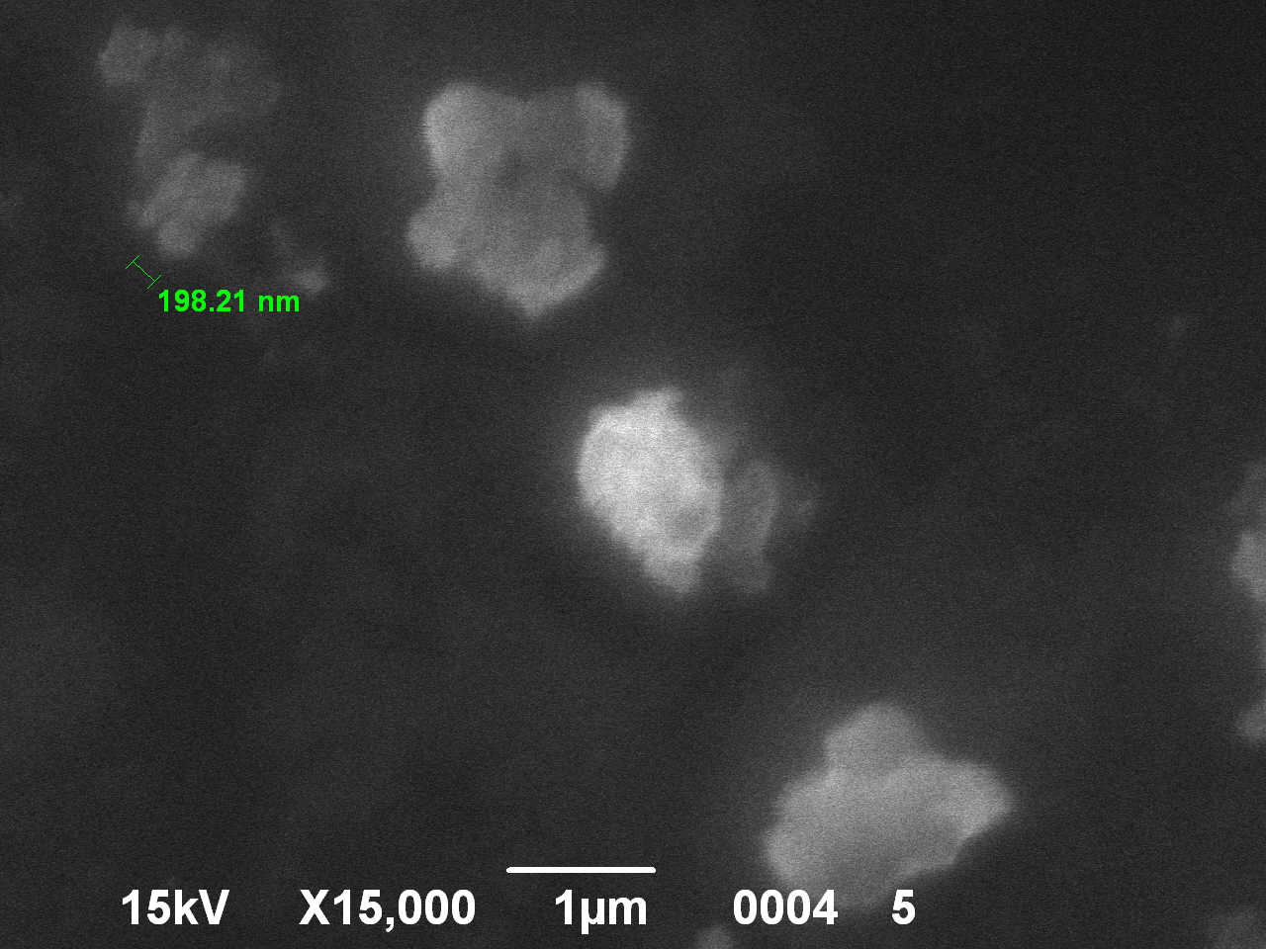
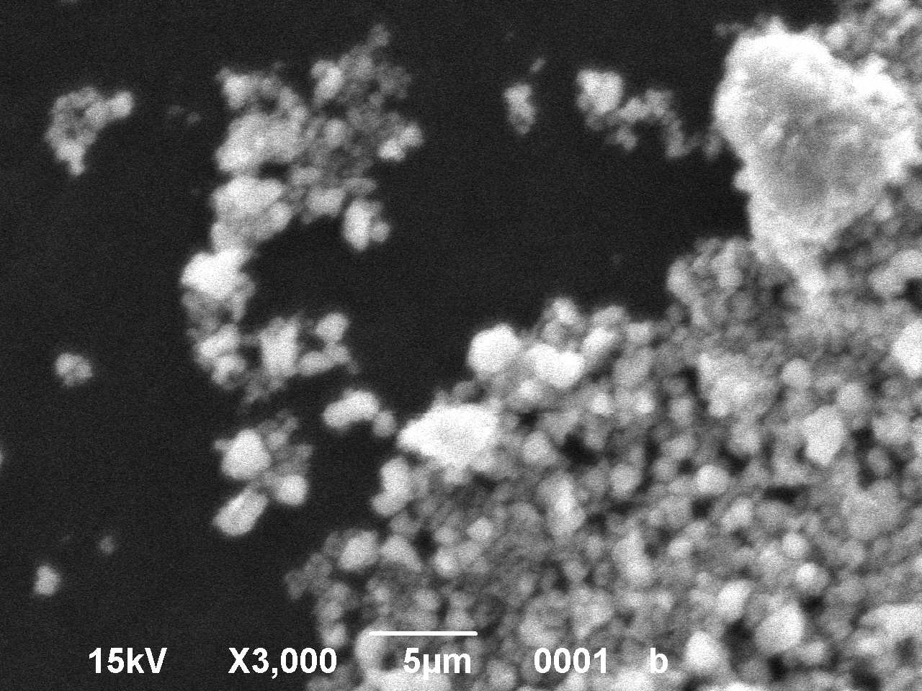
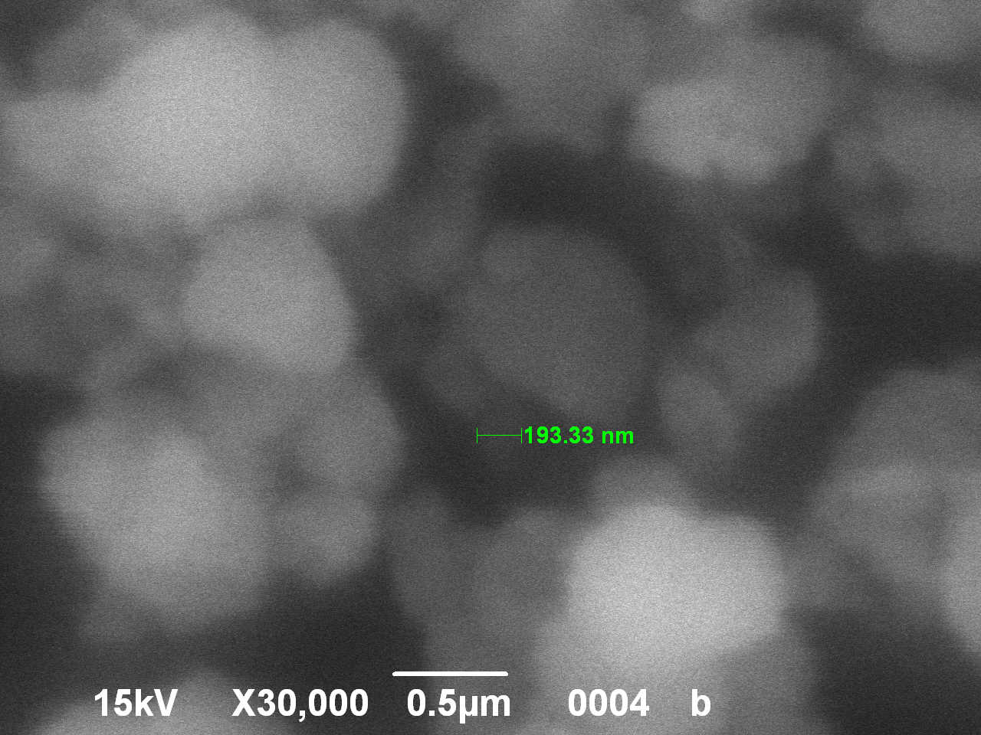
Характеризація матеріалів - SEM
TiO₂ (швидке охолодження)
110 °С
400 °С
500 °С
TiO₂
TiOF₂
400 °С

Slide 5
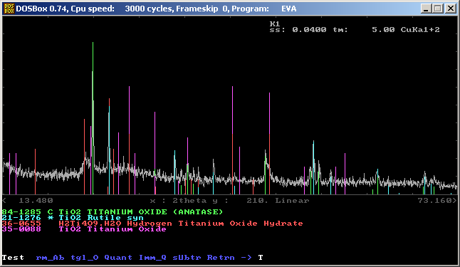
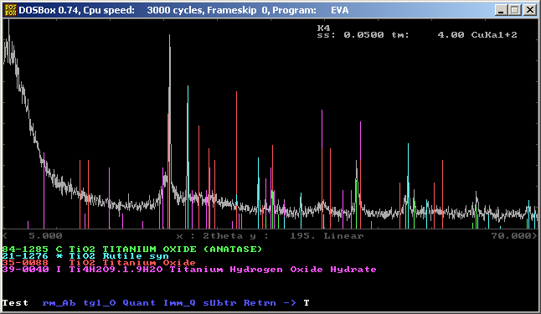
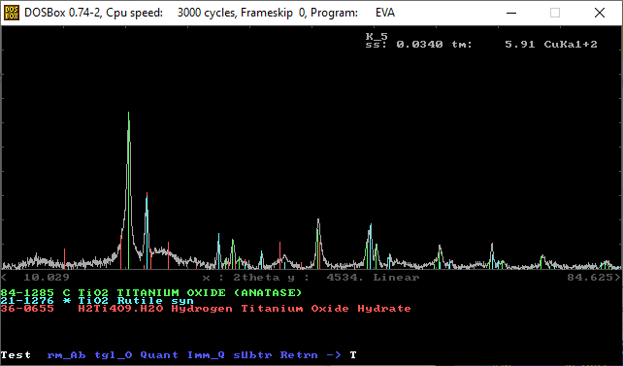
Характеризація матеріалів - XRD
110 °С
400 °С
500 °С

Slide 6
Фотокаталітичне розкладання хлорамфеніколу
λ = 254 нм; t – 2 год.
Х4 - TiO₂, 10М NaOH, різке охолодження. Прожарювання -T 400 °C
Х5 - TiO₂, 10М NaOH, різке охолодження. Прожарювання -T 500 °C
K4 - TiO₂, 18М KOH, повільне охолодження. Прожарювання -T 400 °C
K5 - TiO₂, 18М KOH, повільне охолодження. Прожарювання -T 500 °C
S0.5 - Етанол + ТВОТ+ НF + H₂O. t - 1,5 год; висушування -100 ° С, 0,5 год.
OH 2.0 - Етанол + ТВОТ+ НF + H₂O. t - 1,5 год;
висушування - 100 ° С, 2 год., диспергування в 5 М NaOH

Slide 7
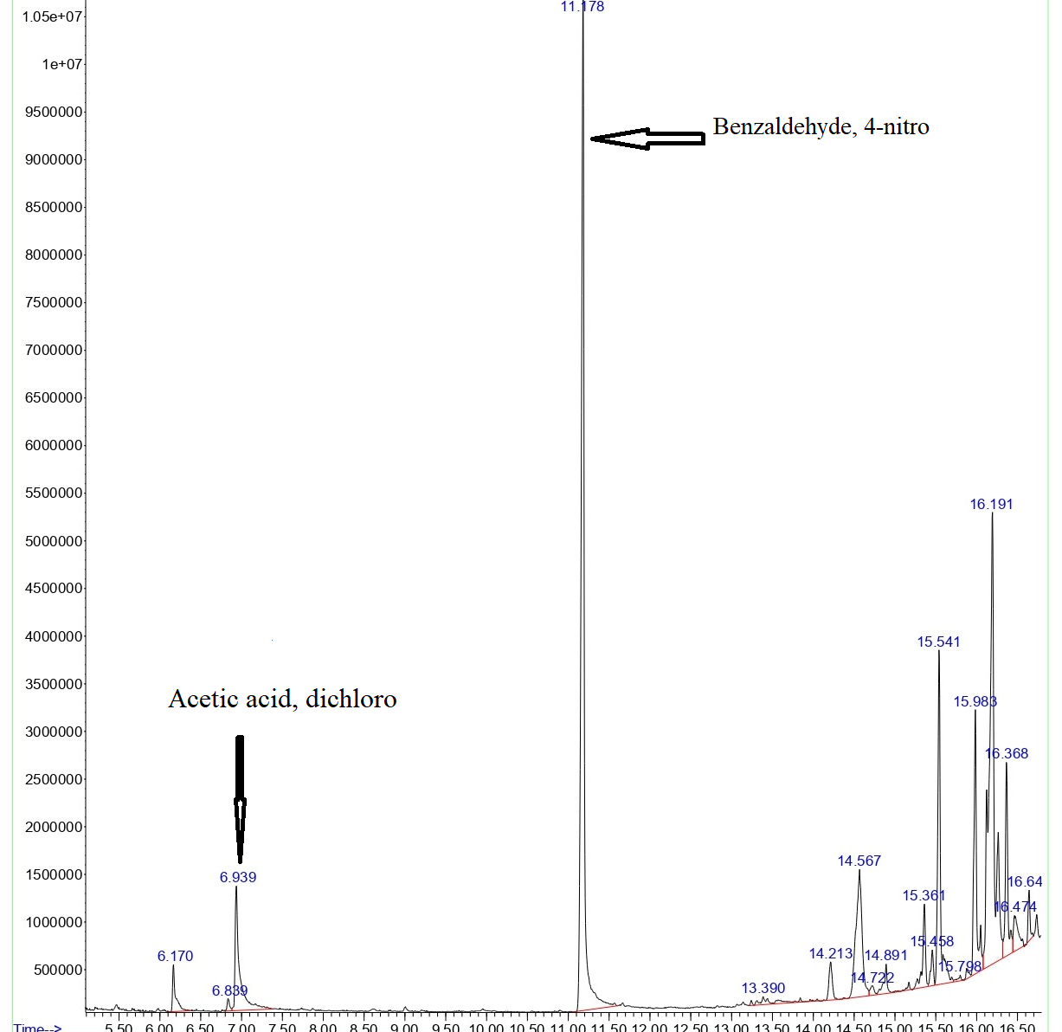
Продукти розкладання хлорамфеніколу

Slide 8
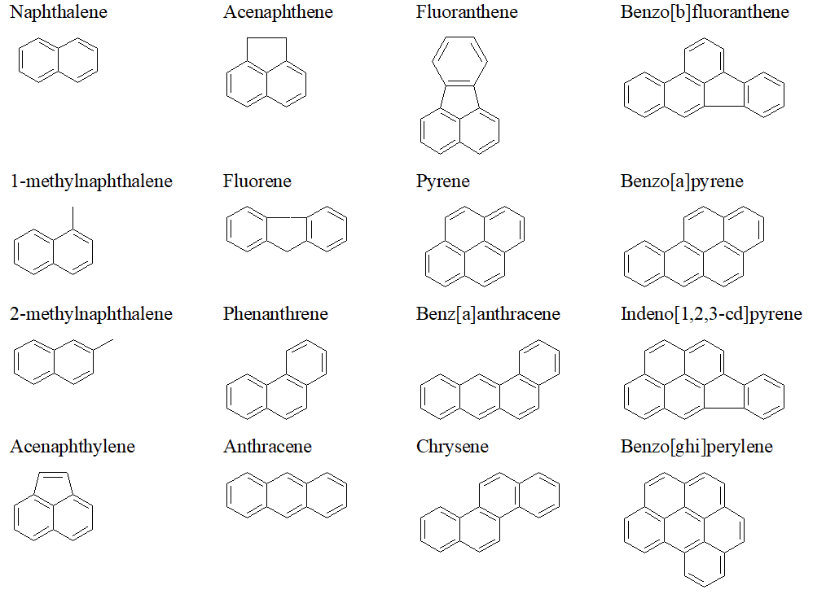
Фотокаталітичне розкладання поліциклічних ароматичних вуглеводнів

Slide 9
Фотокаталітичне розкладання поліциклічних ароматичних вуглеводнів
λ = 254 нм; t – 2 год.

Slide 10
Адсорбція поліциклічних ароматичних вуглеводнів

Slide 11
Фотокаталітичне розкладання поліциклічних ароматичних вуглеводнів
Х4
К4

Slide 12
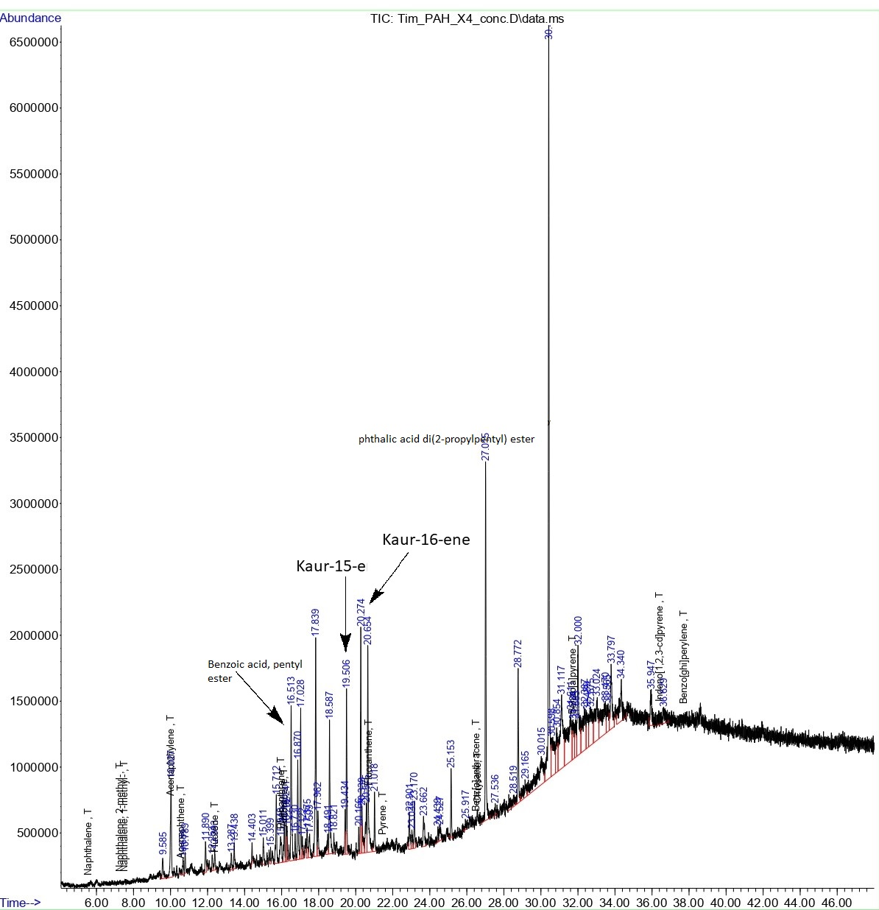
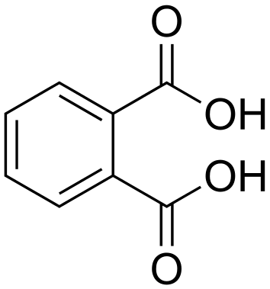
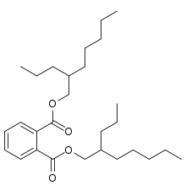
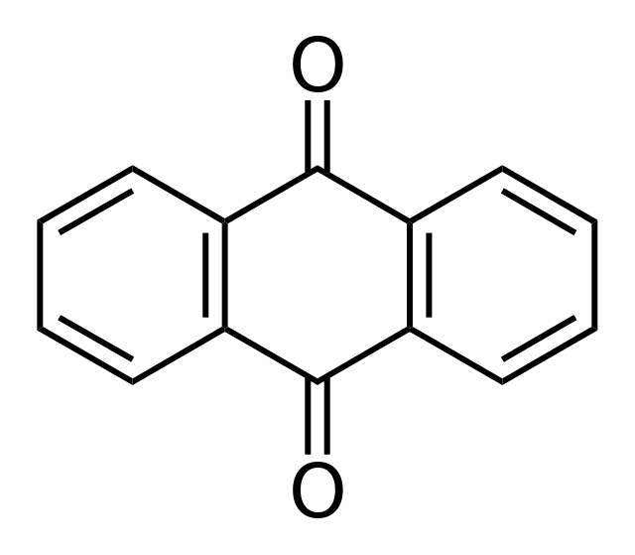
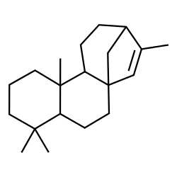
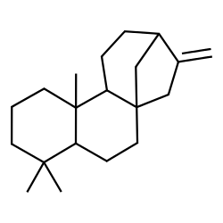
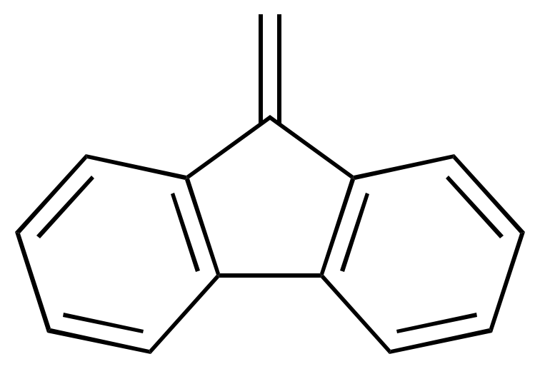
Продукти розкладання поліциклічних ароматичних вуглеводнів
Benzoic acid, pentyl ester
1,2-Benzenedicarboxylic acid
9,10-anthraquinone
Phthalic acid di(2-propylpentyl) ester
9H-Fluorene, 9-methylene-
Kaur-15-ene
Kaur-16-ene

Slide 13

Виконання плану робіт на 1 рік
Освітня складова:
Філософія
Англійська мова
Наукова складова:
Аналіз літературних даних
Уточнення дослідницьких задач та підходів. Виділення пріоритетних напрямків дослідження.
Синтез зразків TiO₂ та TiOF₂ та початкові дослідження фотокаталітичних властивостей по відношенню до хлорамфеніколу та поліциклічних ароматичних вуглеводнів
13

Slide 14
Дякую за увагу!

